Slide 1

Dubbo mesh hands-on
By yq

Slide 2
云原生蓬勃发展的过程
Mesh 模式
Proxy less 模式
Multi-Runtime

Slide 3
架构演进趋势
重client -> 轻client
框架 -> Mesh 集群能力转移
控制面承载与其他中间件交互能力（类比于apiserver 屏蔽了etcd）

Slide 4
Dubbo 功能升级时的阻碍
Dubbo client 重逻辑，dubbo clinet 直接与各种中间件交互
导致依赖非常重
导致中间件选型发生调整需要升级client 的jar 版本
导致dubbo 的新特性，新能力很难运用于生产

Slide 5
Dubbo 3 规划
1.多语言支持 -> 多语言的 sdk 包 / mesh化的rest部署方案
2.依赖冲突严重 -> thin sdk ，中间件交互交给控制面
3.网关穿透性差异构体系无法互通 -> 基于http2的triple协议
4.集群管理不透明治理能力不友好 -> xds 支持/控制面抽出
5.可观测性差 -> dubbo traceing

Slide 6
控制面数据面分离的设计
控制面
专注于策略的决策，配置，控制器集群独立部署
由控制面向其他中间件交互，允许依赖多种中间件client
架构选型上需要替换中间件单独升级控制面就可以了
管控协议
负责将控制面的控制指令，配置模型下发到数据面
数据面
专注于策略的执行，只依赖协议相关模型，干净纯粹

Slide 7
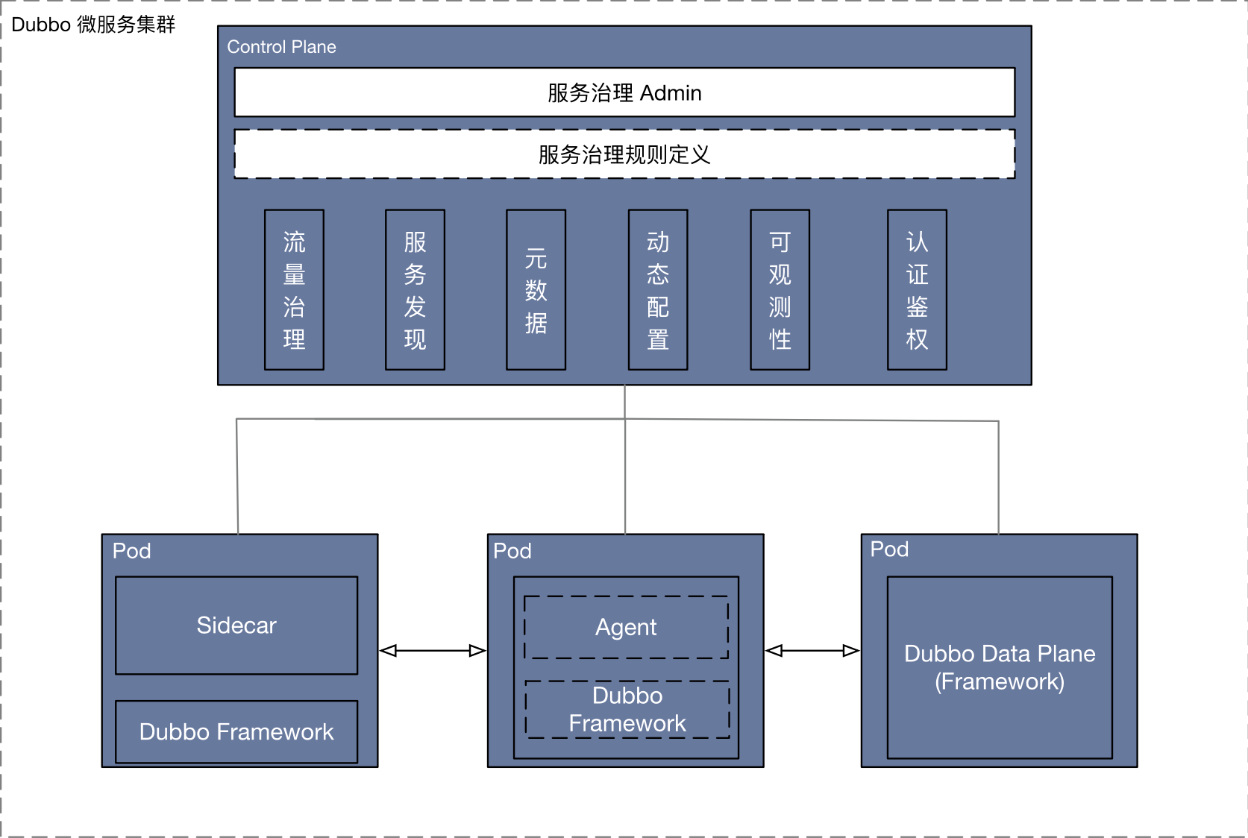
诗和远方
目前dubbo thin sdk 已经成功抽出来了
距离理想的架构只差控制面了

Slide 8
本次demo使用istio 作为dubbo 的控制面采用proxy less的方式部署，需要提前安装Istio

Slide 9
Istio 安装
下载 istio 文件
$ curl -L https://istio.io/downloadIstio | sh -
配置istiohome 等环境变量
echo ‘export ISTIO_HOME=下载目录' >> /etc/profile echo ‘
export PATH=$PATH:$ISTIO_HOME/bin' >> /etc/profile
istioctl install --set profile=demo –y --set values.global.jwtPolicy=first-party-jwt

Slide 10
服务提供方编码方式
基本同dubbo2，业务开发方几乎无感

Slide 11
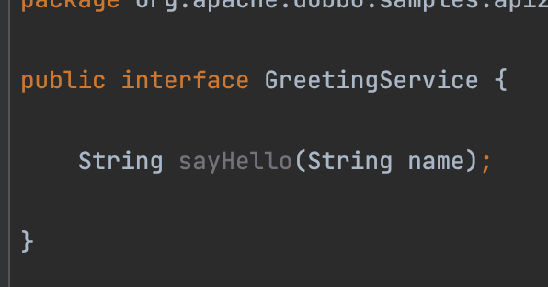
编译写想要暴露的接口

Slide 12
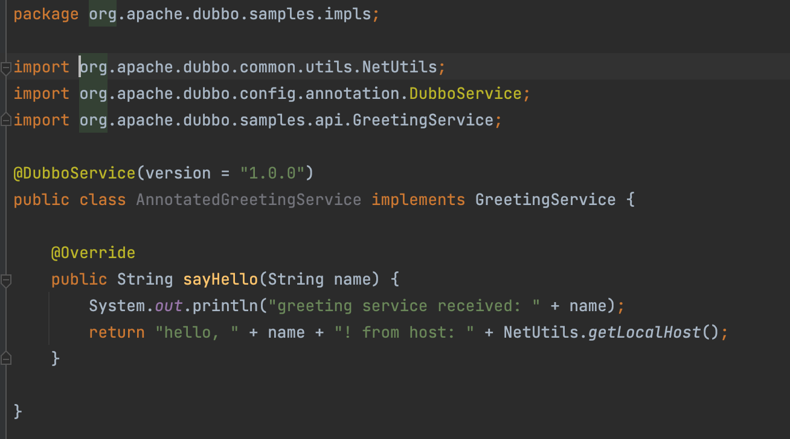
编写接口的实现

Slide 13
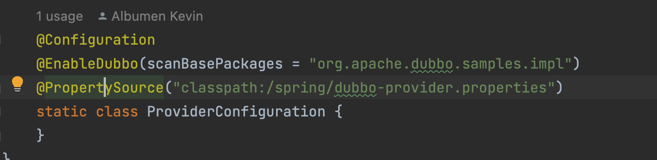
启用dubbo

Slide 14
provider配置如下
dubbo.application.name=dubbo-samples-xds-provider dubbo.application.metadataServicePort=20885 dubbo.registry.address=xds://istiod.istio-system.svc:15012 dubbo.protocol.name=tri dubbo.protocol.port=50051 dubbo.application.qosEnable=true dubbo.application.qosAcceptForeignIp=true
因为部署方式是proxyless的关系，部分sidecar的职责需要dubbo client 承载，所以 resource controller 对pod 做存活检测以及Qos逐出用到的接口需要打开

Slide 15
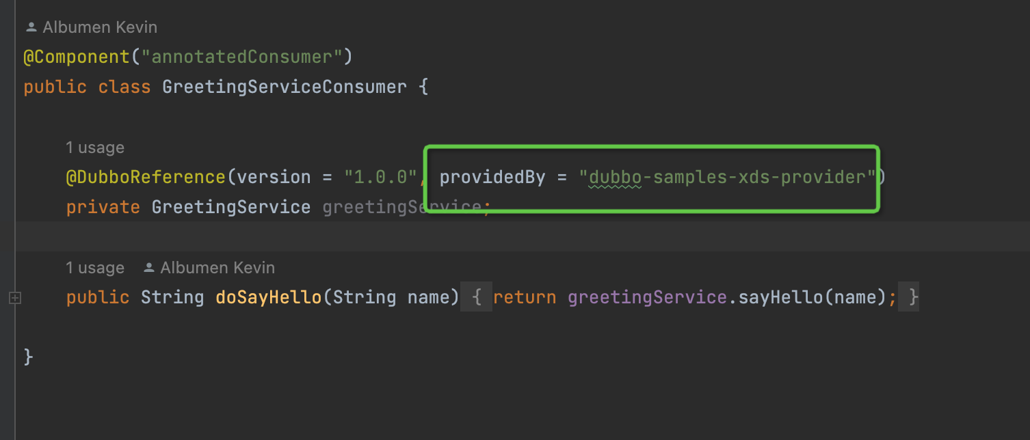
服务消费方
对比dubbo2 下需要提供 providerby 信息，填写k8s下服务名
因为原生的XDS 协议，服务发现只做到了应用这个粒度（service）
应用 和 接口的映射关系目前只能由编码方维护
我们会推出更吻合dubbo2用户使用习惯的interface discover service来处理这部分映射关系

Slide 16
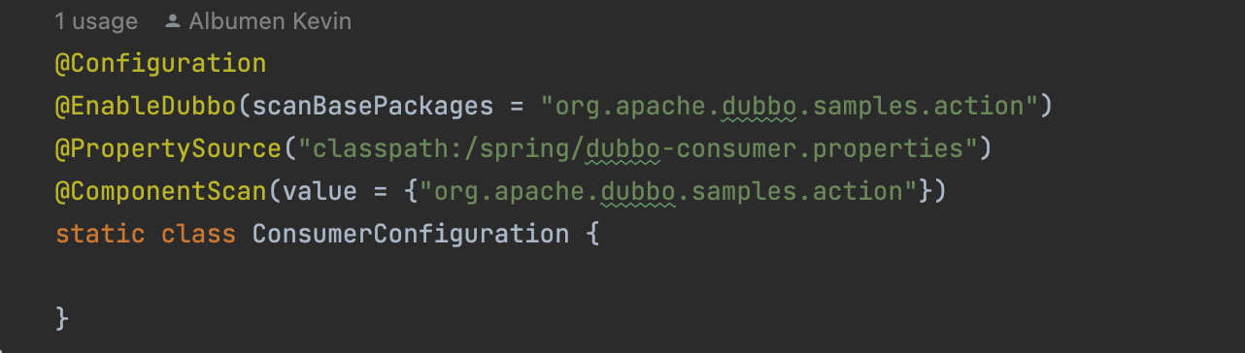
启用dubbo

Slide 17
Consumer添加配置如下
dubbo.application.name=dubbo-samples-xds-consumer dubbo.application.metadataServicePort=20885 dubbo.registry.address=xds://istiod.istio-system.svc:15012 dubbo.application.qosAcceptForeignIp=true

Slide 18
部署到K8S
Maven打包
mvn clean package –DskipTests
编写docker file 并打包镜像
docker build -t apache/dubbo-demo:dubbo-samples-xds-provider_0.0.1 .
编写k8s 部署文件并部署到k8s
通过k8s 下service的概念做端口透出，就可以被使用方法使用了

Slide 19
关注dubbo 公众号，获得最新资讯

